Slide 1
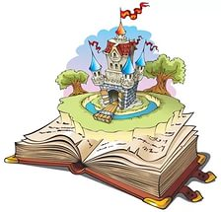
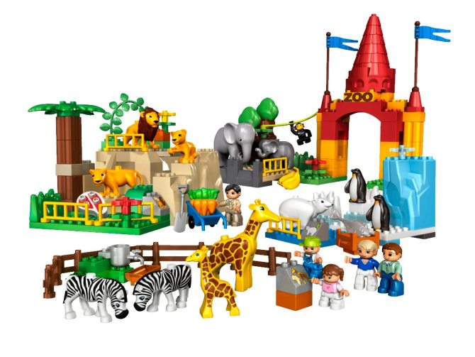
«Сказки с использованием LEGO»
Муниципальное бюджетное дошкольное образовательное учреждение
Центр развития ребенка детский сад №90 «Подсолнушек»
Нижнекамского муниципального района республики Татарстан
Подготовили воспитатели: Бульхина Гузаль Рашидовна,
Киселева Алёна Александровна,Кисиленко Елена Александровна, Логунова Нонна Викторовна

Slide 2
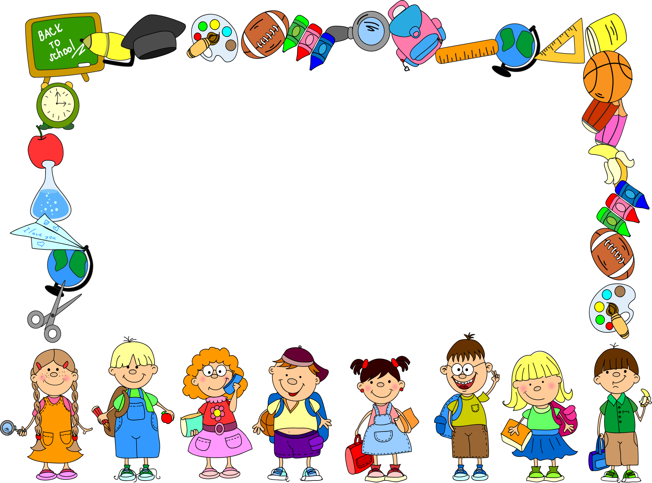
Цель: Учить детей строить из лего-конструктора, выбирая верную последовательность действий, приемы соединения, сочетание форм и цветов.
Задачи проекта:
Формировать устойчивый интерес к конструктивной деятельности, желание творить, изобретать.
Учить мысленно разделять предмет на составные части и собирать из частей целое.
Учить строить из лего – конструктора героев сказок.
Развивать фантазию, конструктивное воображение и умение творчески использовать приобретённые навыки.
Развивать самостоятельность при работе со схемами.
е. Развивать мелкую моторику рук, стимулируя в будущем общее речевое развитие и умственные способности.

Slide 3
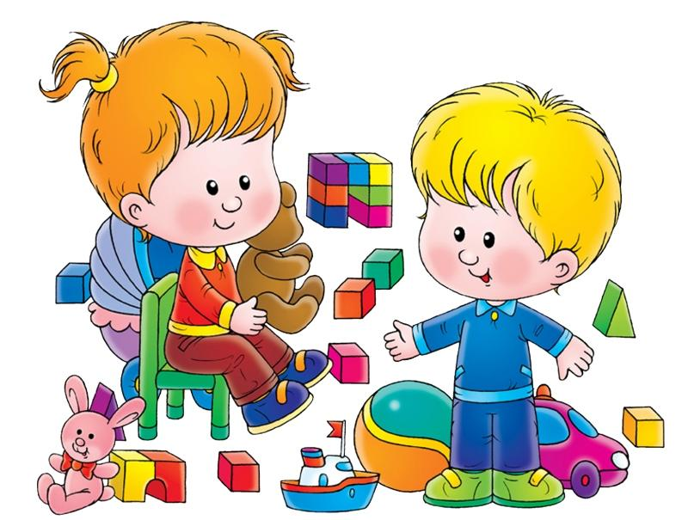
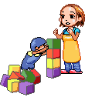
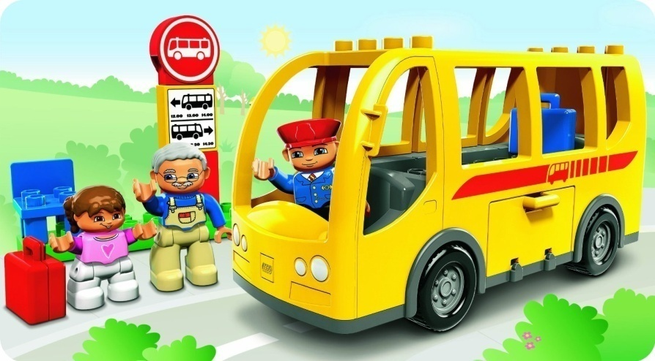
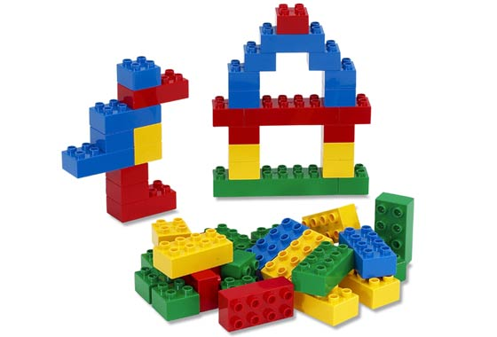
Практическая значимость
многообразие игровых полей
учет возрастных особенностей
Яркий дизайн, много деталей

Slide 4
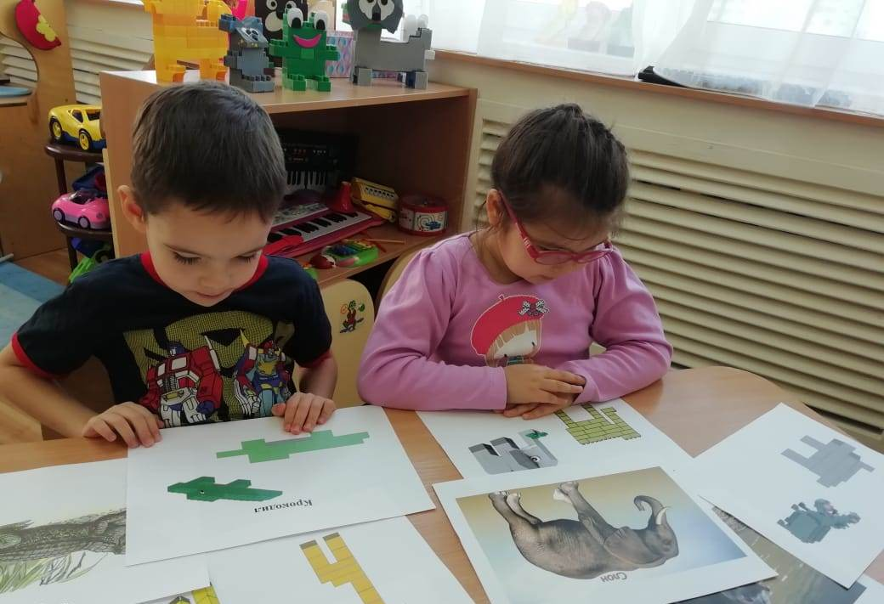
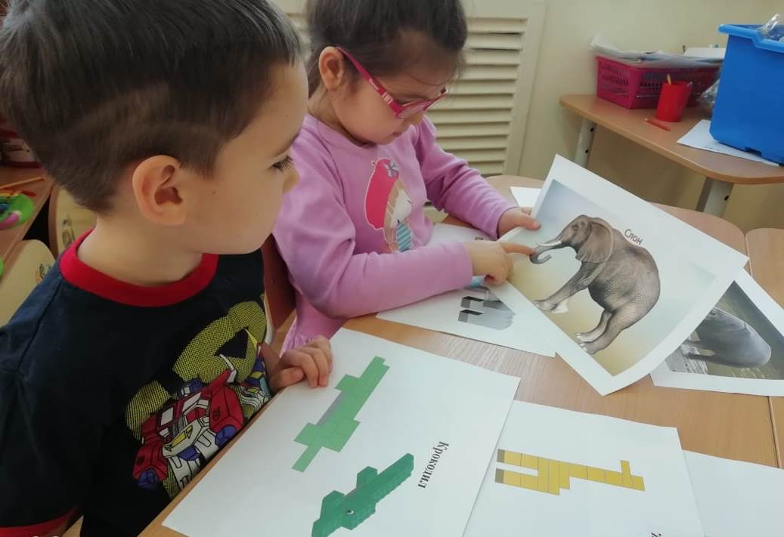
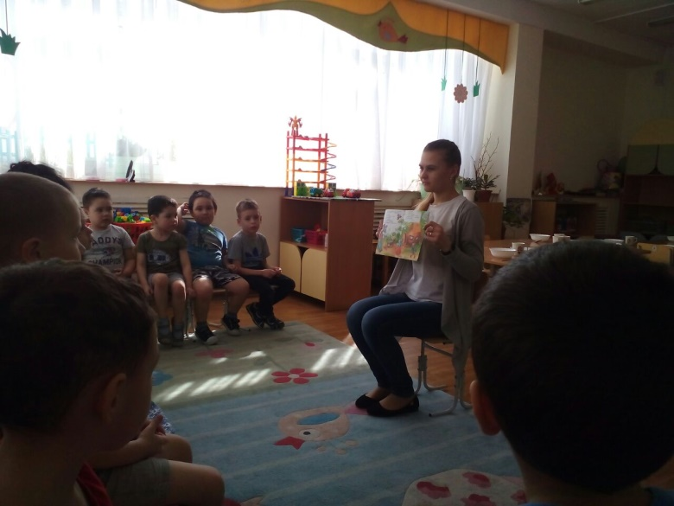
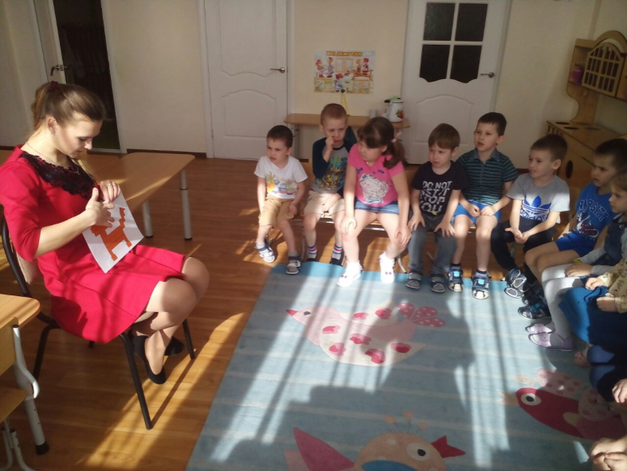
Используются методы: чтение художественной литературы, беседа,
рассматривание картинки, схемы.

Slide 5
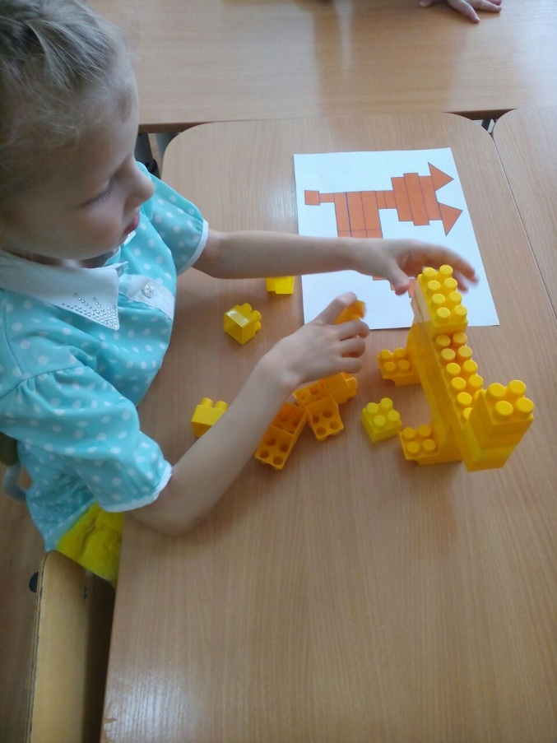
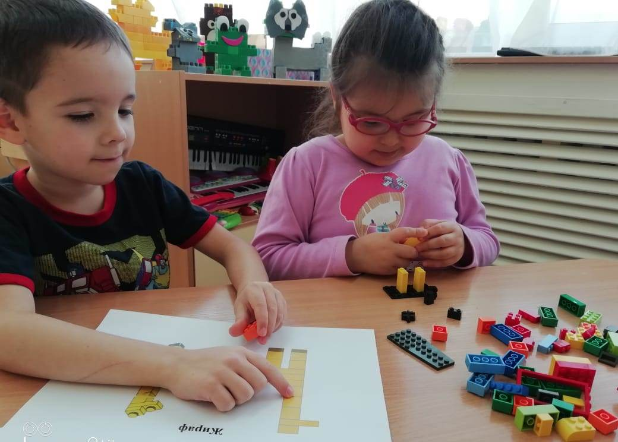
У ребёнка появляется возможность создать собственный образ персонажа

Slide 6
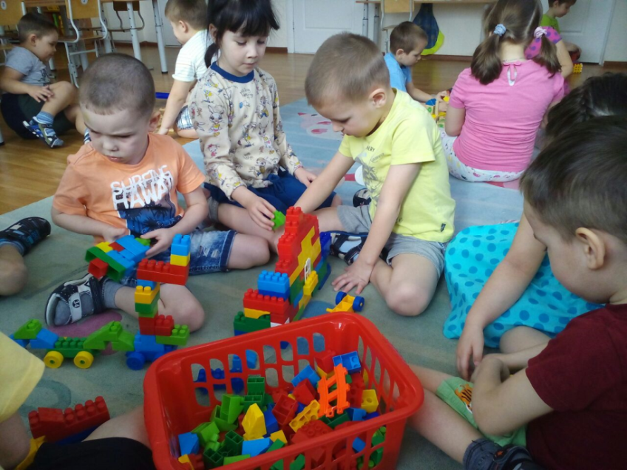
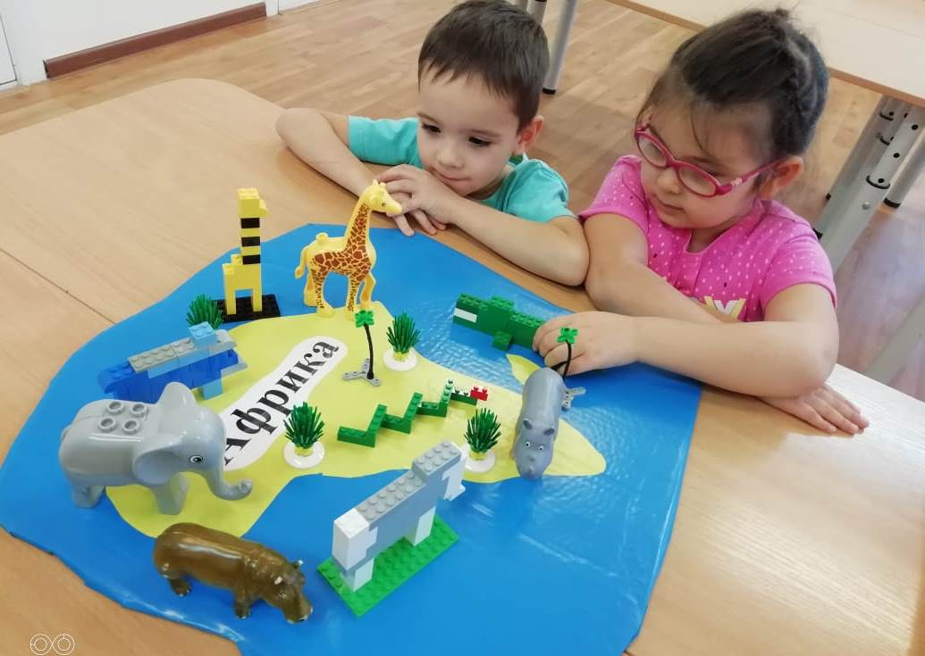
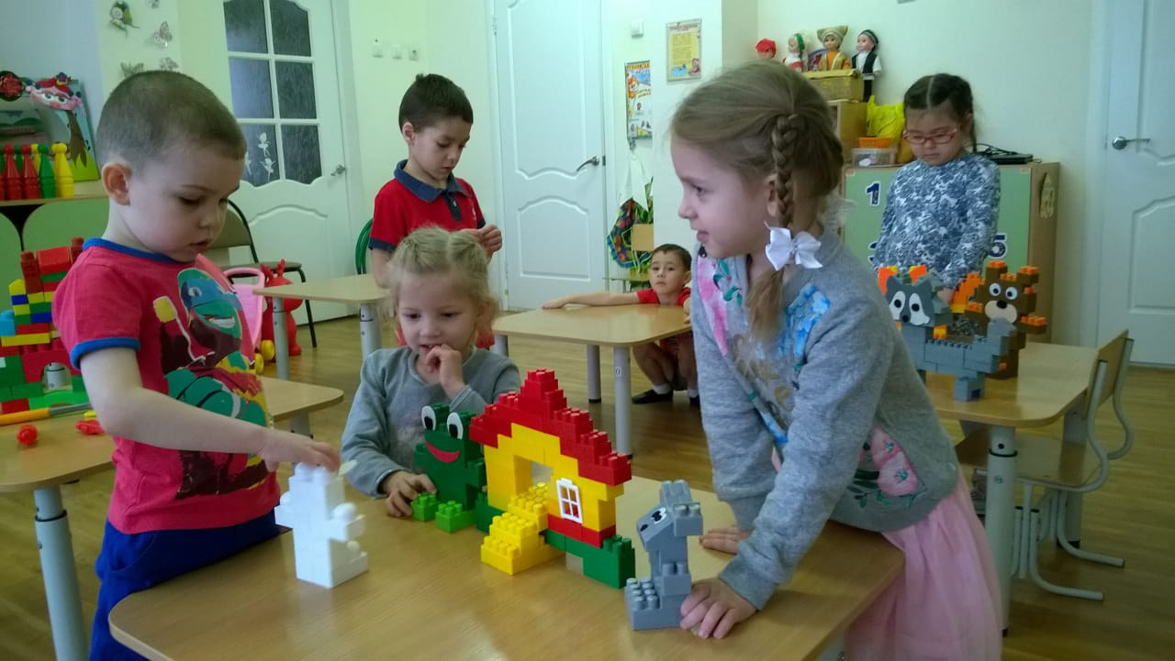
После ознакомления со сказкой идёт её обыгрывание. Детям нравится придумывать своих сказочных героев , свой сюжет сказки из конструктора.

Slide 7
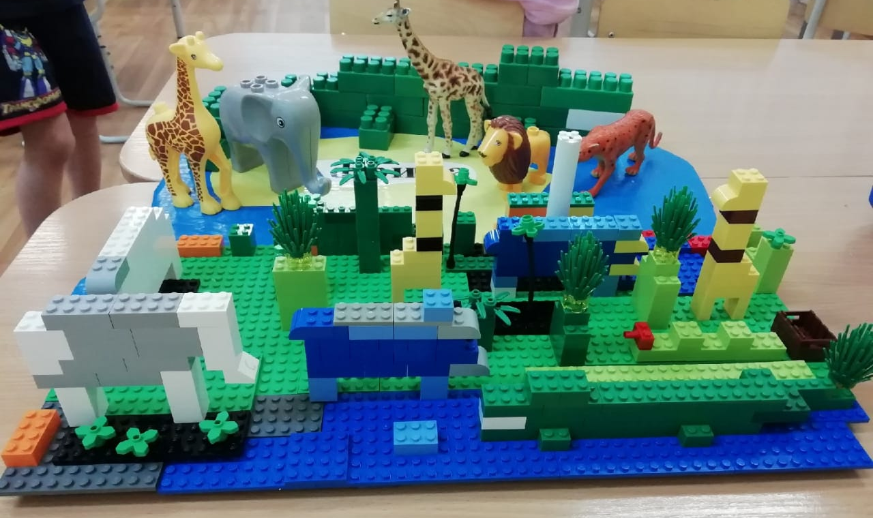
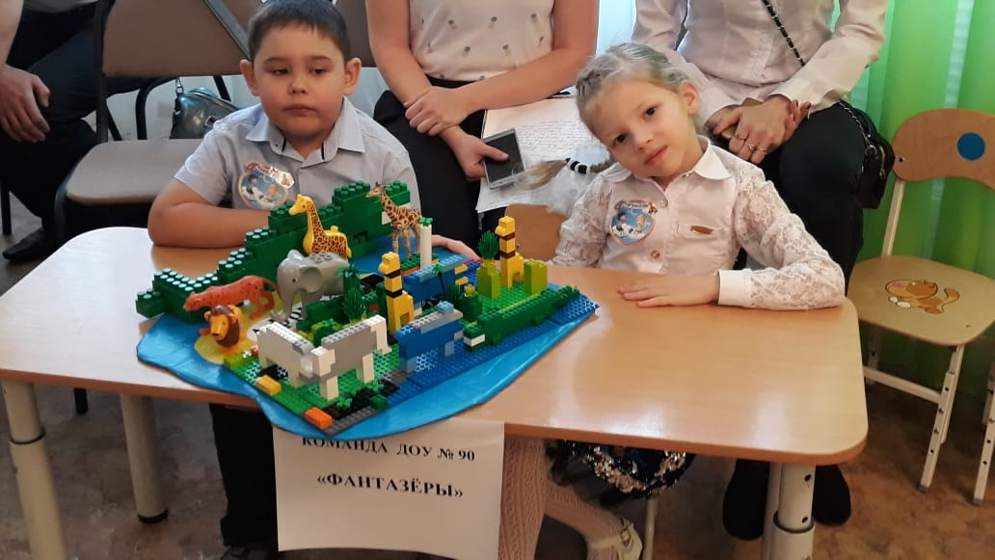

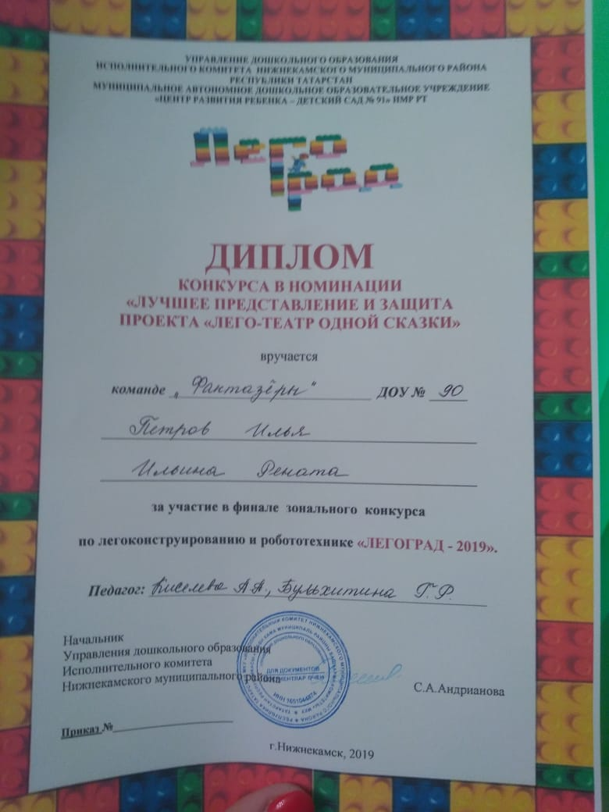
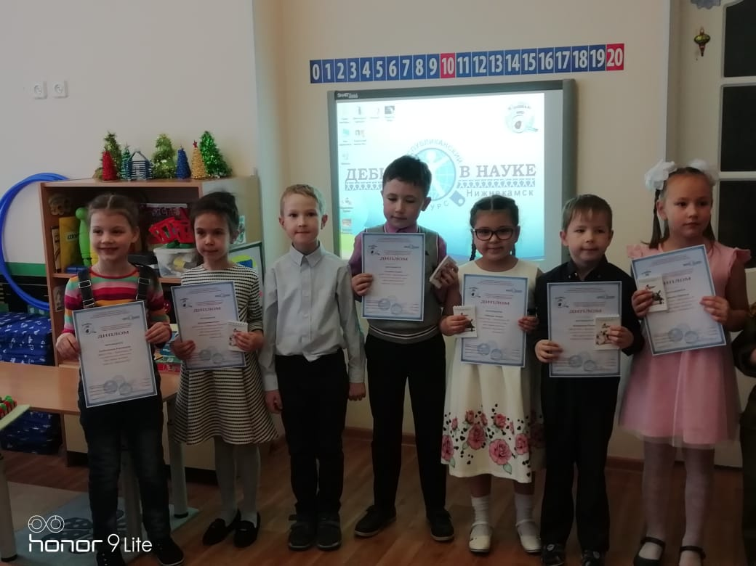
Этот проект закончен
и был представлен на конкурсах Легоград и Дебют в науки

